Slide 1
软件需求用例建模
1 面向对象用例建模
2 业务建模实践：建模指南
Notes:
1995年美国Standish Group调查结果

Slide 2
开始前……
需求捕获是项目组与客户在业务层面上达成一致的过程。
业务在你出现之前就已经有了
用户往往不知道自己想要什么
多数客户不会意识到需求的重要性
多数客户不认为在需求捕获中要承担责任

Slide 3
开始前……
由粗而细，不要一头扎进去，不要过早涉及细节，细节是最易变的内容。
业务架构
业务流程
业务规则
典型问题
“这地方用红色好还是蓝色好？”
“你喜欢用单选框还是下拉菜单？”
……

Slide 4
开始前……
最好是在半年时间内完成一个项目
大多数超过半年的项目将毫无悬念地成为无底洞；
如果的确是很大的项目，最好说服客户拆分成多个合同，并对每个合同定义明确的基线。
明确需求是减少需求变更的最有效办法！

Slide 5
2.1 需求获取步骤
需求获取步骤
第一步，识别项目远景
第二步，识别业务参与者
第三步，识别用例
第四步，详述用例
第五步，重构用例

Slide 6
第一步，识别项目远景
系统改进点不等同于软件需求
用户根据自身的工作特点和支付能力决定哪些应该改进，哪些不需要改进
这就是用户的远景，它表明用户改进的目标，这也将成为项目的目标
业务模型描述了“现实是什么”，远景则描述“希望的改进”
远景表达了“为什么要开发这个系统”
在业务现状(业务模型)下，开发系统是为了达到什么目标？

Slide 7
实例分析：旅店系统开发背景
随着旅店声誉日益提高，住宿人员越来越多，旅客为了能够获得好的房间，均提前预订房间
然而，随着预订的增多、预订周期的拉长，前台服务员工作压力也日益增大，还经常出现工作的失误，使得已经预订好房间的旅客也不能按期入住，这给酒店的声誉带来不好的影响
为此，旅店老板想到了计算机，希望能够通过计算机来自动管理这些预订业务，不过由于目前资金的问题，目前只开发一个单机版的系统，不提供网上业务；并且旅店方面的其它业务暂不考虑信息化问题
旅店老板委托某计算机公司开发该系统，并承诺如果系统运转良好的话，将会考虑进一步合作事宜

Slide 8
远景：旅店预订系统
A很荣幸地成为项目经理，并被要求在两个月之内发布该系统的第一个版本，同时还被要求要为后续的开发提供必备的接口
结合现状和老板的要求，考虑到的项目可扩展的要求，A首先进行了简单的业务建模
A初步定义了项目的远景
方便、快捷、准确地为旅客预订房间
旅客可以方便的取消预订的房间
旅店经理能够定期的获取预订的信息，根据这些信息可以及时调整房间的价格
及时、快速地计算房间费用、预订费用、取消预订后退款金额等信息

Slide 9
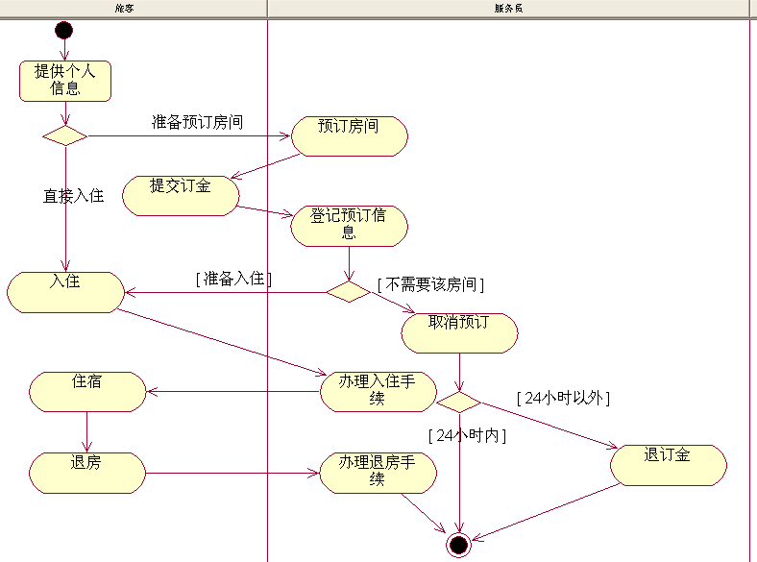


结合远景，获取系统需求

Slide 10

识别业务参与者思路
客户
供应商
合作伙伴
潜在客户
政府
组织中未建模部分
……

Slide 11
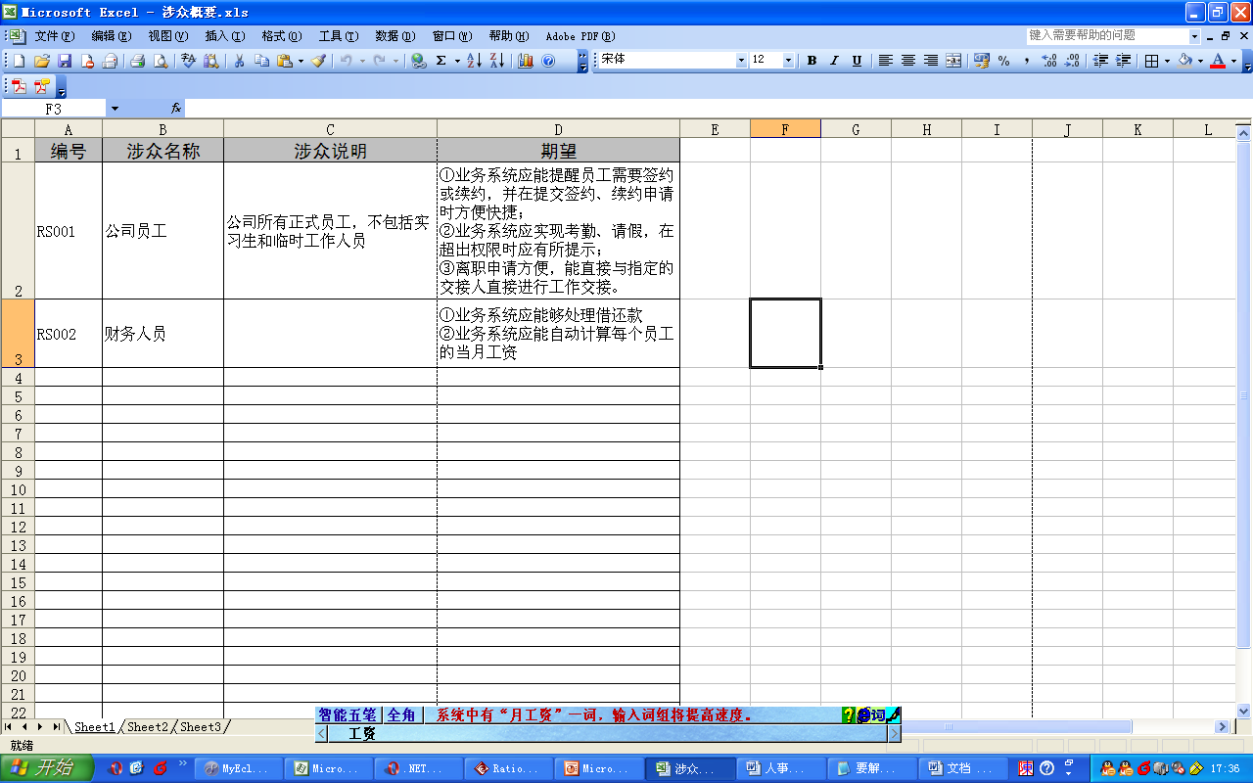
参与者文档
系统满足什么的期望
（1）登记预定房间客户信息
（2）核实定金，记录预订房间信息
（3）处理退订业务
（4）查看某一时段房间预定信息
服务员
前台服务员

Slide 12
第三步，识别业务用例
识别业务用例
业务为业务参与者提供的价值
体现企业业务本质，是有意义的目标

Slide 13
从业务流程拼装业务用例
业务流程
1. 收款人在支票背后签名，写上身份证件号码，把支票和身份证件交给营业员
2. 营业员核对印章正确且证件有效
3. 营业员操作营业受理系统，办理支票兑现手续
4. 营业员把现金和证件交给交款人

Slide 14
要点：用例粒度-1
用例是一组用例实例的抽象；其内部要有路径，路径要有步骤
最常犯错误：粒度过细，陷入功能分解
通过执行用例，参与者完成想做的事情(最终的目的)，并为参与者产生价值
过细的粒度，一般都会导致技术语言的描述，而不再是业务语言，例如“登录”，“使用指纹验证身份信息”

Slide 15
用例粒度-2
把步骤当用例
把系统活动当用例

Slide 16
用例粒度-3
“四轮马车”
C(Create) R(Read) U(Update) D(Delete)
所有业务最终对会成为CRUD？
CRUD能为Actor提供价值？
CRUD掩盖业务，锐变成关系数据库的建模：
“系统就是数据的增删改查”
关心数据的存储和维护，反而忽略了用户的目的

Slide 17
实例分析：旅游业务申请系统
阅读“旅游业务申请系统”问题陈述
识别系统参与者
识别系统用例
构建用例图

Slide 18
业务流程案例(1/2)
前台招待顾客的员工同顾客洽谈旅游的各项事宜，并帮助旅客办理相关申请手续等。办理申请手续过程是这样的：
首先调查顾客所要求的旅行状况，根据顾客的要求查询相关的旅游团的详细信息，满足以下条件旅游团，就可以办理申请手续。
将相关的参加者信息录入到系统中。录入工作也由这些接待顾客的员工在空闲时间完成。
若顾客来交余款的话，负责接待顾客的员工通过交款单编号、旅游团代码、出发日期、申请责任人姓名等查询申请信息，并将支付完成的信息录入系统。
取消申请的时候，从已支付的金额中扣除取消手续费后，返给顾客。取消手续费与距出发日期的天数如表4-4的所示。申请完成前取消的情况也适用如下关系。这些业务由接待顾客的员工进行办理。

Slide 19
获取系统参与者
抽取角度 | 外部事物种类 | 主要日常工作 | 使用目标系统职责 | 参与者 | 典型代表
相关用户 | 前台招待顾客的员工 | 洽谈客户事宜并为客户办理各种申请和取消手续、完成费用支付 | 办理申请手续以及相关的取消、支付等后续业务 | 前台服务员 | 具体用户代表
 | 负责催款的员工 | 打印和邮寄旅游确认书和交款单 | ？ | 收款员工 | …
 | 旅行社内的会计人员 | 财务记帐 | ？ |  | …
 | 宣传和路线管理员工 | 制作宣传资料、定期维护旅游路线和活动 | ？ | 路线管理员 | …
其他外部事物 | 财务系统 | 记帐等财务操作 | ？ | 财务系统 | ...
 | 外部激励 | 关注或影响系统的运行 | 定期自动导出财务信息 | 时间

Slide 20
业务流程案例(2/2)
申请手续办理完成后，旅行社需要把旅游确认书、余额交款单邮寄给申请责任人。每天负责催款的员工要通过系统打印前一天已完成申请的旅游确认书、余额交款单。
每个季度，旅行社内由专门负责宣传和路线管理的员工进行一次旅游路线的设计和旅游活动的设定。这些员工会录入新的旅游路线和旅游活动。缺乏吸引力的旅游线路也可能会被取消，不过只要曾经录入过系统，其信息就不会被删除。变更后的线路作为新线路录入系统，同时留下变更历史，以记录这些路线的变化过程。每期中间所开发的新线路和追加的旅行活动，由管理旅游路线的员工不定期地录入到系统中。

Slide 21
获取系统参与者
抽取角度 | 外部事物种类 | 主要日常工作 | 使用目标系统职责 | 参与者 | 典型代表
相关用户 | 前台招待顾客的员工 | 洽谈客户事宜并为客户办理各种申请和取消手续、完成费用支付 | 办理申请手续以及相关的取消、支付等后续业务 | 前台服务员 | 具体用户代表
 | 负责催款的员工 | 打印和邮寄旅游确认书和交款单 | 打印旅游确认书和交款单 | 收款员工 | …
 | 旅行社内的会计人员 | 财务记帐 | 不使用本系统，不是参与者 |  | …
 | 宣传和路线管理员工 | 制作宣传资料、定期维护旅游路线和活动 | 维护旅游路线和旅游活动 | 路线管理员 | …
其他外部事物 | 财务系统 | 记帐等财务操作 | 接收本系统中与现金相关的财务信息 | 财务系统 | ...
 | 外部激励 | 关注或影响系统的运行 | 定期自动导出财务信息 | 时间

Slide 22
从参与者的角度获取用例
参与者 | 主要工作 | 是否使用系统 | 用例
前台 服务员 | 向申请人介绍申请情况 | 否
 | 为申请人办理申请手续 | 是 | 办理申请手续
 | 对申请参加人的增、删、改、查等日常维护 | 是 | 管理参加者
 | 记录申请人支付信息 | 是 | 完成支付
 | 为申请人取消申请 | 是 | 取消申请
收款 员工 | ？ |  | ？
 | ？
路线 管理员 | 制作宣传资料 | 否
 | 设计旅游路线 | 是 | 管理路线
 | 设计旅游团（活动） | 是 | 管理旅游团
 | 调整旅游团价格 | 是 | 设定价格
财务 系统 | 记账等财务操作 | 否
 | ？ |  | ？
时间 | 定期导出财务信息 | 是 | 导出财务信息
辅助 用例 | 系统要区分各种不同的用户身份，并提供不同的功能 | 是 | 登录

Slide 23
从参与者的角度获取用例
参与者 | 主要工作 | 是否使用系统 | 用例
前台 服务员 | 向申请人介绍申请情况 | 否
 | 为申请人办理申请手续 | 是 | 办理申请手续
 | 对申请参加人的增、删、改、查等日常维护 | 是 | 管理参加者
 | 记录申请人支付信息 | 是 | 完成支付
 | 为申请人取消申请 | 是 | 取消申请
收款 员工 | 打印旅游确认书和余额交款单 | 是 | 打印旅游确认书和余额交款单
 | 邮寄旅游确认书和余额交款单 | 否
路线 管理员 | 制作宣传资料 | 否
 | 设计旅游路线 | 是 | 管理路线
 | 设计旅游团（活动） | 是 | 管理旅游团
 | 调整旅游团价格 | 是 | 设定价格
财务 系统 | 记账等财务操作 | 否
 | 接收与现金相关的财务信息 | 是 | 导出财务信息（被动）
时间 | 定期导出财务信息 | 是 | 导出财务信息
辅助 用例 | 系统要区分各种不同的用户身份，并提供不同的功能 | 是 | 登录

Slide 24
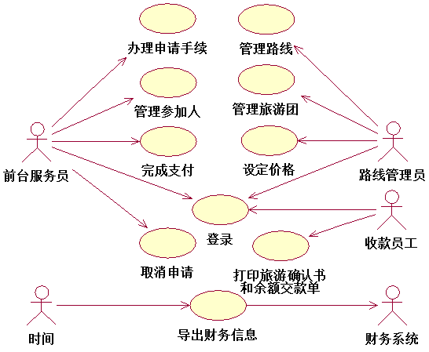
旅游业务申请系统参考用例图
？？
？？
？？
？？

Slide 25
第四步，详述业务用例
业务用例是对业务流程的封装，在业务建模过程中需要逐一描述其内部细节，即详述业务用例
目的
详细说明业务用例的工作流程
说明业务用例的工作流程，以便于客户、用户和涉众理解

Slide 26
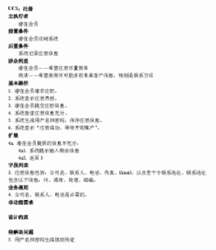
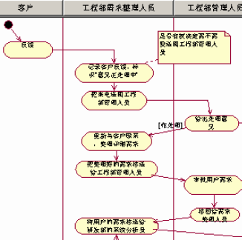
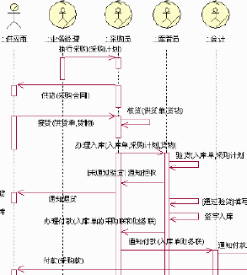
三种可选技术
文字
活动图
顺序图

Slide 27
选择合适的技术
只有文字
不生动，不便于和客户交流
只有活动图
难以表达所有细节
业务用例文档中插入活动图或顺序图
活动图中插入文字(+注释+基本路径)
顺序图(需要涉及到业务对象模型)

Slide 28
第五步，重构用例模型
利用用例建模高级技术重构用例模型
用例关系
通过用例关系将复杂的用例进行适当的分解，以便于提高需求的复用性和可扩展性等，从而使用例模型的结构更合理
用例分级
可以根据用例的重要程度进行分级，以便后续迭代计划的制定，高级别的用例优先考虑
用例分包
将相关的用例打包，通过分包的方式可以将用例图分层表示，以用于大规模系统的用例建模

Slide 29
用例关系
<<extend>>
扩展
<<include>>
包含
泛化

Slide 30
通过关系整理文档
Extend(扩展)
通过扩展用例对基用例增加附加的行为
Include(包含)
基用例中复用被包含用例的行为
提取公共步骤，便于复用
Generalization(泛化)
派生用例继承泛化用例的行为并添加新行为

Slide 31

用例关系：扩展
扩展：某个用例在特定情况下，包含其他用例(扩展用例)的行为，表示功能被扩展
扩展使用带有<<extend>>的虚线表示。此时，箭头由扩展的用例指向原用例，通过扩展点指明在原用例中的扩展位置

Slide 32
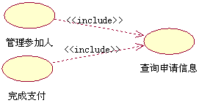
用例关系：包含
包含：表示某个用例中包含了其他用例的行为
包含用带有<<include>>的虚线来表示。此时，箭头由原有的用例指向被包含部分的用例

Slide 33
扩展 VS. 包含-1
包含：由用例A连向用例B，表示用例A中使用了用例B中的行为或功能
包含关系的提出一般是基于用例行为复用的考虑，这也意味着被包含的用例往往被多个基用例引用
扩展：由用例B连向用例A，表示用例A描述了一项基本需求，而用例B则描述了该基本需求的特殊情况，即一种扩展
扩展用例的提出是为了将基用例的一些特殊情况分离出来，在保持基用例本身相对完整的情况下（即一般情况都能处理）来处理这些特殊行为

Slide 34
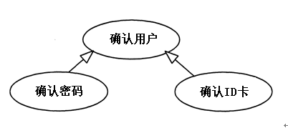
用例关系：泛化
泛化：表示子用例继承了父用例
用例间的泛化关系表明子用例继承父用例中定义的所有属性、行为序列和扩展点，并且参与父用例中所有的关系

Slide 35
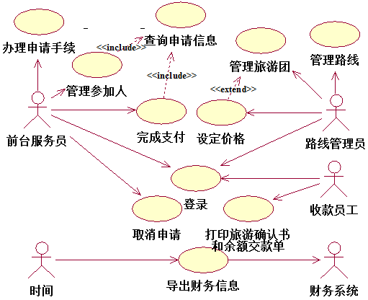
旅游申请系统重构后的用例模型

Slide 36
软件需求用例建模
1 面向对象用例建模
2 业务建模实践：建模指南
Notes:
1995年美国Standish Group调查结果

Slide 37
业务建模实践：建模指南
业务模型不是UML标准直接支持的，但是通过UML的扩展机制可以很方便的建立业务模型

Slide 38
需求捕获步骤

Slide 39
作业
根据“旅游业务申请系统”问题陈述文档，填写下面两表缺失的部分，并补充用例图。
抽取角度 | 外部事物种类 | 主要日常工作 | 使用目标系统职责 | 参与者 | 典型代表
相关用户 | 前台招待顾客的员工 | 洽谈客户事宜并为客户办理各种申请和取消手续、完成费用支付 | 办理申请手续以及相关的取消、支付等后续业务 | 前台服务员 | 具体用户代表
 | 负责催款的员工 | 打印和邮寄旅游确认书和交款单 | ？ | 收款员工 | …
 | 旅行社内的会计人员 | 财务记帐 | ？ |  | …
 | 宣传和路线管理员工 | 制作宣传资料、定期维护旅游路线和活动 | ？ | 路线管理员 | …
其他外部事物 | 财务系统 | 记帐等财务操作 | ？ | 财务系统 | ...
 | 外部激励 | 关注或影响系统的运行 | 定期自动导出财务信息 | 时间

Slide 40
参与者 | 主要工作 | 是否使用系统 | 用例
前台 服务员 | 向申请人介绍申请情况 | 否
 | 为申请人办理申请手续 | 是 | 办理申请手续
 | 对申请参加人的增、删、改、查等日常维护 | 是 | 管理参加者
 | 记录申请人支付信息 | 是 | 完成支付
 | 为申请人取消申请 | 是 | 取消申请
收款 员工 | ？ |  | ？
 | ？
路线 管理员 | 制作宣传资料 | 否
 | 设计旅游路线 | 是 | 管理路线
 | 设计旅游团（活动） | 是 | 管理旅游团
 | 调整旅游团价格 | 是 | 设定价格
财务 系统 | 记账等财务操作 | 否
 | ？ |  | ？
时间 | 定期导出财务信息 | 是 | 导出财务信息
辅助 用例 | 系统要区分各种不同的用户身份，并提供不同的功能 | 是 | 登录

Slide 41
